Slide 1
Создание ЦОД для финансовой организации

Slide 2
Создание ЦОД для финансовой организации имеющей две независимые сети не взаимодействующие между собой напрямую.
ЦОД на 20 стоек.
6 серверов в стойке. Всего 120 серверов. На каждый сервер по 2 порта 25 Gbs.
На базе современного оборудования
Применение технологий Vxlan . Mlag.
Порты UPLINK 100 Gbs. Порты DownLink 25 Gbs.
Возможность роста до 3-х раз.

Slide 3
Требования к сегментам
В финансовой организации существуют две взаимно не пересекающиеся системы, отвечающие за разные сферы деятельности:
Учетно операционная система (UOS);
Информационно аналитическая система (IAS).
Системы функционируют в полностью изолированных друг от друга контурах безопасности. Изоляция систем на уровне двух не связанных VRF в каждом офисе.
Между системами в рамках ЦОД требуется создать механизм обмена информацией между системами через отдельную систему DMZ.
В рамках создания ЦОД для соответствующих систем выделены сети UOS - 10.144.0.0/18, IAS - 10.80.0.0/18, DMZ - 10.112.0.0/18.
Контроль доступа к информационным ресурсам осуществляется с помощью МСЭ.

Slide 4
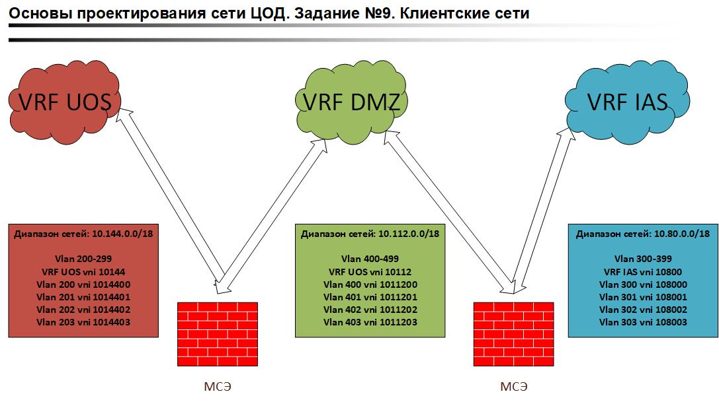

Slide 5
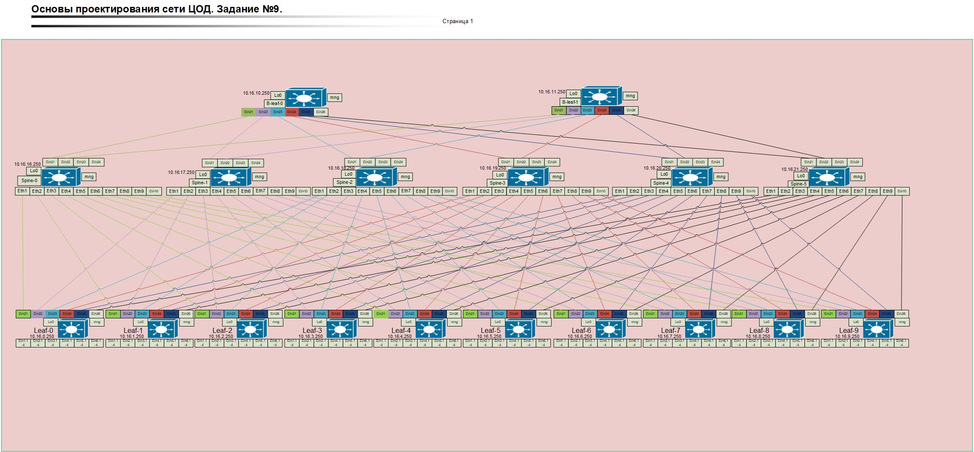
Схема подключения коммутаторов

Slide 6
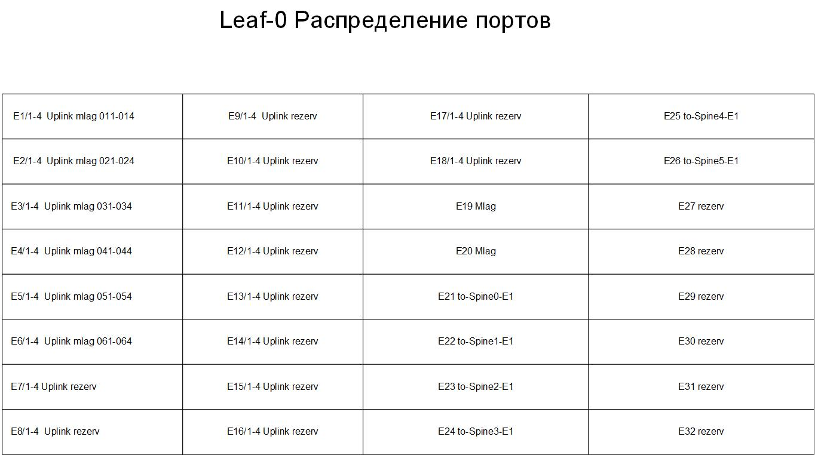
Рапределение портов

Slide 7
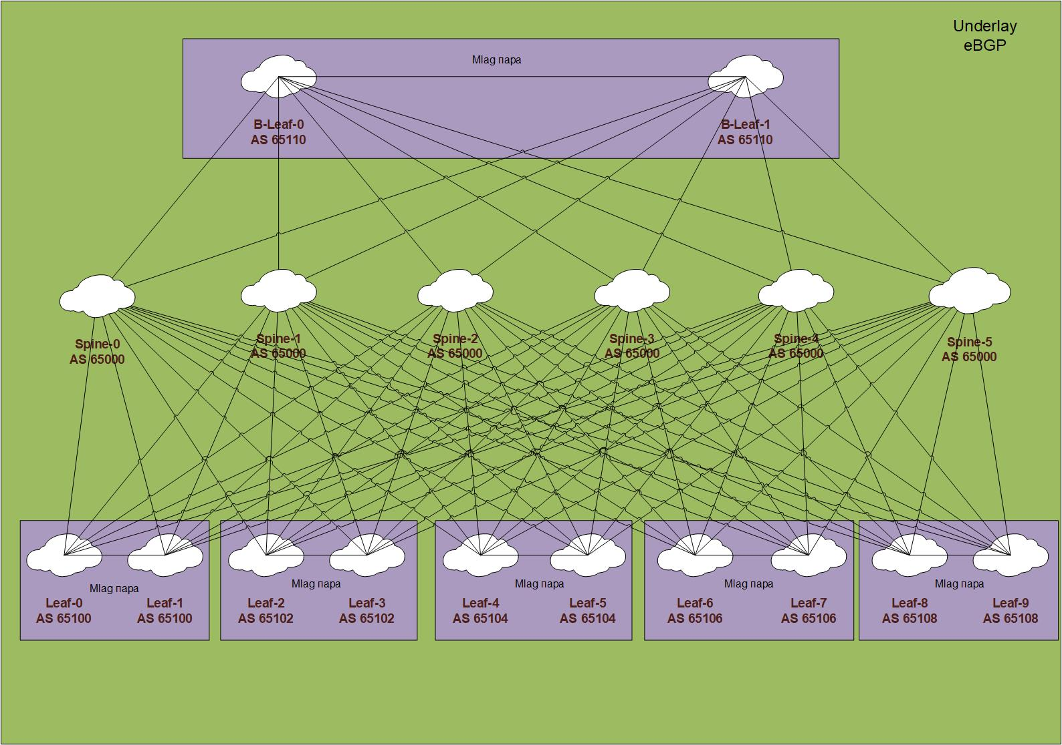
Underlay

Slide 8
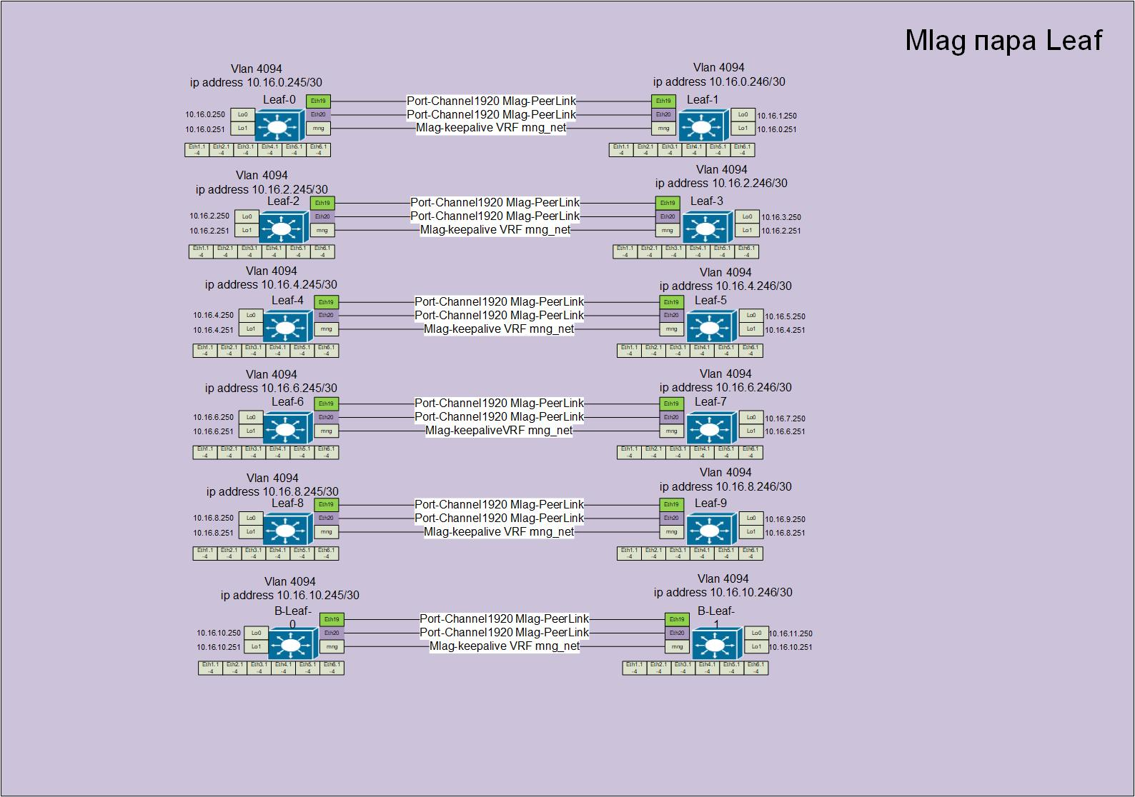
Конфигурация Mlag

Slide 9
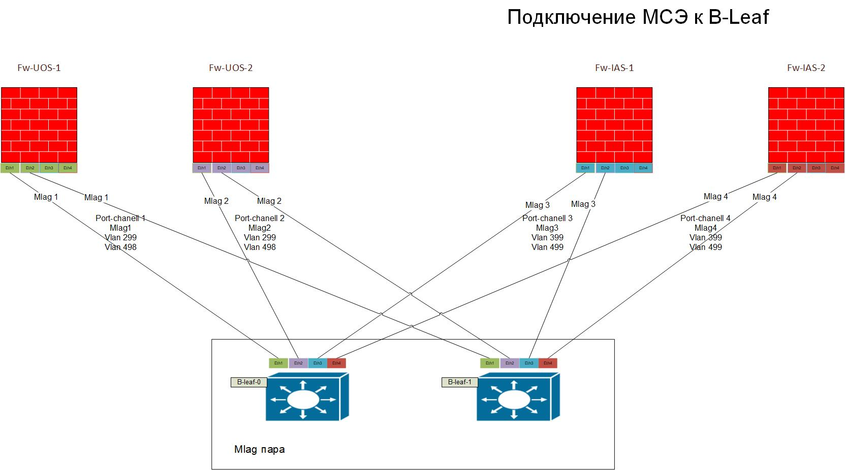
МСЭ

Slide 10
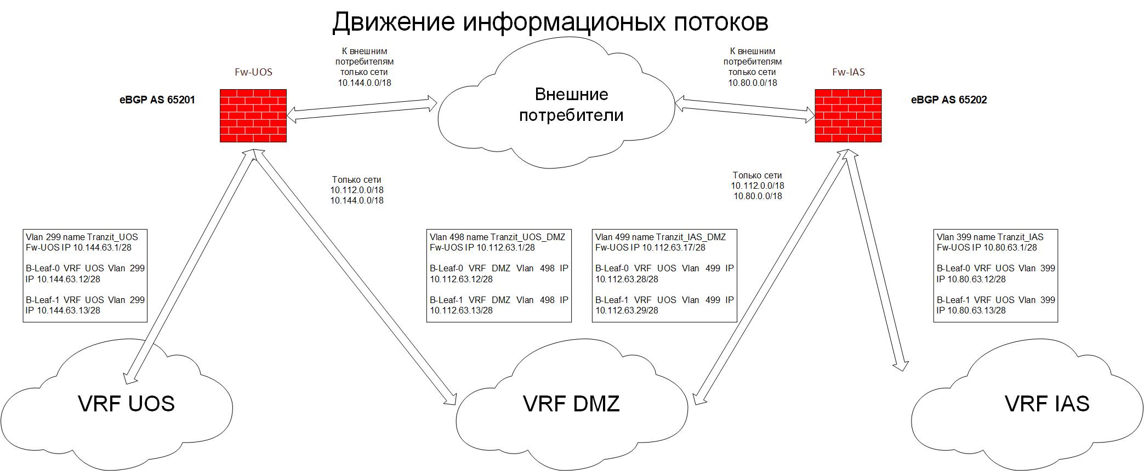
Обмен информацией

